Slide 1

Resultados prueba ifood
Presentado por: Steven Salgado

Slide 2
A continuación se presentan los hallazgos generales realizados en el ejercicio de Diabetes 130-US hospitals for years 1999-2008 Data Set, la información será dividida de la siguiente manera:
Limpieza y exploración del dataset.
Feature Engineering.
Modelado.
Conclusiones y Recomendaciones

Slide 3
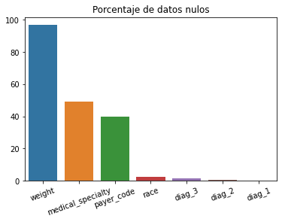
Limpieza y exploración
Respecto a datos nulos, el dataset se encuentra que las columnas de peso, especialidad médica y código de pagador cuentan con un porcentaje mayor al 30% , por lo que deciden ignorarse dichas columnas.
Las demás columnas contienen una cantidad menor al 2% de datos faltantes, por lo que se eliminan las filas con dichos valores, considerando que no afectarán debido al tamaño del dataset (100,000 registros)

Slide 4
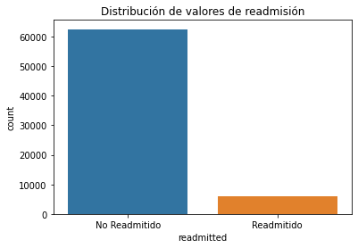
FEATURE ENGINEERING
Se realizan cambios en columnas como edad, para convertirlas a un valor numérico promedio.
Se eliminan los valores duplicados de usuarios, para tener en cuenta solo su primera asistencia y posible readmisión.
Se combinan variables como las visitas médicas del usuario en una sola variable, para reducir la dimensionalidad.
Las variables de diagnostico son generalizadas con una tabla de referencia del ICD-9
Se convierte el problema en binario, tomando las readmisiones después de 30 días como datos no validos para readmisión

Slide 5
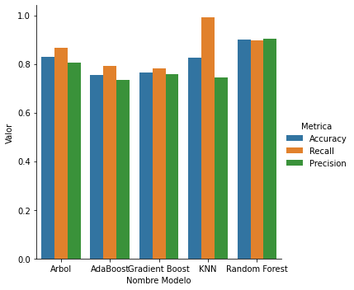
Modelado
Se usa una librería para tener en cuenta el desbalanceo de datos (presente en la figura de la diapositiva anterior)
Se prueban en primera instancia distintos modelos de clasificación con el fin de ver cual se ajusta a los datos en mejor manera con sus parámetros básicos.
Se encuentra que el modelo de Random Forest se ajusta en mayor medida al dataset procesado. Obteniendo en promedio un 88% de precisión (validada con validación cruzada)
Se intenta realizar un proceso de Grid Search para ajustar hiperparámetros, más no se logra mejorar la precisión obtenida por el modelo base.

Slide 6
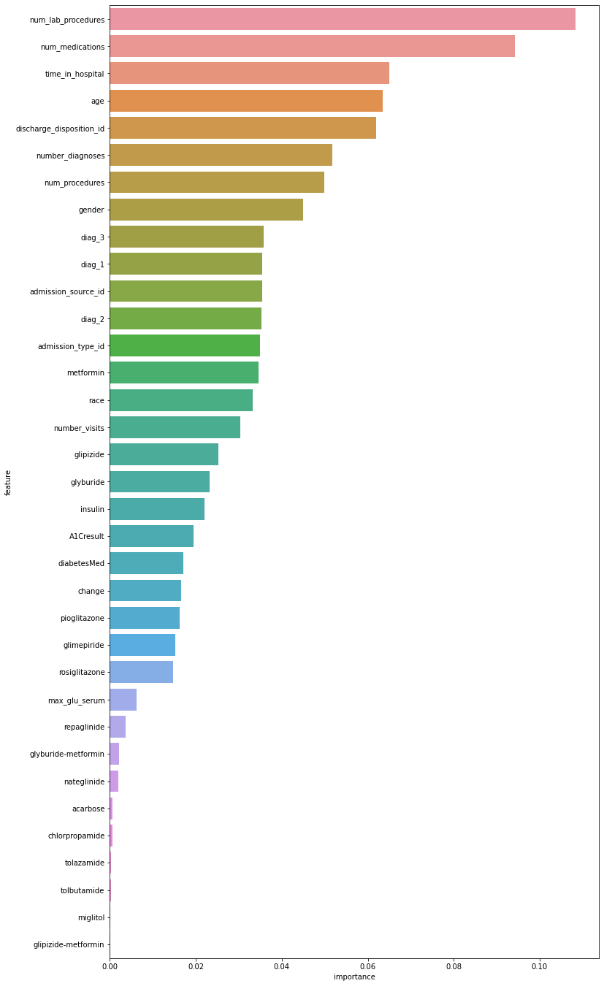
Modelado
Con el modelo de Random Forest se encuentra que las variables más representativas son el numero de procedimientos realizados, el número de medicamentos aplicados, el tiempo pasado en el hospital, y la edad del usuario, entre otros

Slide 7
CONCLUSIONES
Destaco la importancia del feature Engineering, para transformar y crear información útil para el modelado.
Se encuentra un modelo de Random Forest con un promedio de precisión el 88%, lo que considero aceptable para un ejercicio de este tipo.
Se encuentra que las variables que afectan en mayor medida son aquellas de tiempo pasado en el hospital y procedimientos/medicamentos aplicados

Slide 8
RECOMENDACIONES
Seria interesante obtener los valores de peso del paciente, ya que considero que puede afectar el factor de readmisión (por problemas de obesidad entre otros).
Como recomendación para tener en cuenta en los pacientes, se debería tener en cuenta a aquellos pacientes de edad avanzada que han tenido más cantidad de procedimientos y medicamentos aplicados, ya que darles de alta antes de tiempo puede causar el proceso de readmisión a corto plazo.

Slide 9
GRACIAS!
Espero este ejercicio (visto a fondo en el notebook de git). Agradezco la oportunidad presentada y quedo atento a cualquier continuación en el proceso, muchas gracias!

